Slide 1
Народные промыслы России

Slide 4
Золотое кольцо России

Slide 5
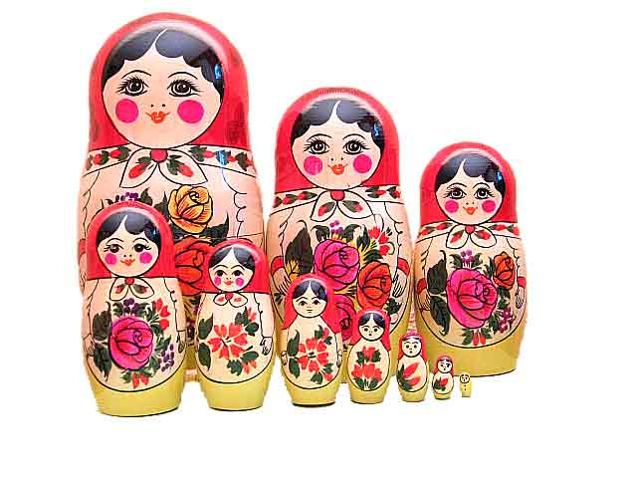
Хохломская роспись
Появилась в городе Семёнов Нижегородской губернии в XVII(17) веке. Ею украшали деревянную посуду, куклы-матрёшки. Использовали золотую, чёрную и красную краски.

Slide 8
Тульский самовар

Slide 9
гжель
Живописный регион Гжель расположен в 60 км от Москвы. Традиционный орнамент, украшающий фарфоровые изделия – синие и голубые цветы, листья, злаки и гжельская синяя роза. История гжельского фарфора начинается с XIV века.

Slide 10
Палехская миниатюра
Палех – центр иконописной живописи. Расположен возле города Иваново. Шкатулки, броши, игольницы расписываются золотом на чёрном фоне.

Slide 11
Городецкая роспись
Жёлтый вечер,
чёрный конь
И купавки как огонь,
Смотрят птицы из ларца –
Чудо-роспись Городца

Slide 14
Филимоновска игрушка
Есть под Тулой деревенька,
Филимоново зовут
И живут там мастерицы,
Что добро в дома несут.
И добро там не простое,
И не злато-серебро.
Филимоновской игрушкой
Называется оно.

Slide 16
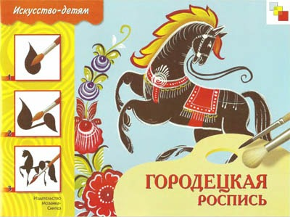

Slide 17
Приё мы городецкой росписи

Slide 18
Сюжеты городецкой росписи
Сюжетами городецкой росписи чаще всего бывают кони, птицы, цветы. Краски используют насыщенных оттенков: красный, синий, жёлтый, чёрный, зелёный.

Slide 19
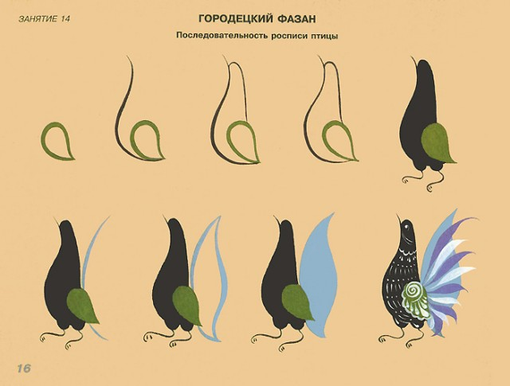

Slide 20
Поэтапное выполнение росписи
1.Наметить центральный элемент узора.
2. Нанести узор основными цветами.
3. Прорисовать элементы чёрными мазками.
4. Прорисовать элементы белыми мазками.

Slide 22
Приёмы росписи гжель

Slide 23
Сюжеты гжели
Традиционными цветами гжели являются синий и голубой.
Сюжетами для росписи бывают цветы, листья, птицы. Свободное пространство заполняют различными орнаментами.

Slide 24
Порядок выполнения росписи
1. Границы будущего узора проводят синим и голубым.
2. Намечают месторасположение орнамента.
3. Прорисовывают крупные элементы узора.
4. Оставшееся пространство заполняют сеткой.

Slide 27
Порядок работы
1.Нанести контур синим и голубым по боку, по носику и ручке, по крышке, гребешку и хвостику петушка.
2. Нарисовать цветок с листьями на боку чайника.
3. Украсить верхнюю часть чайника бордюром.

Slide 29
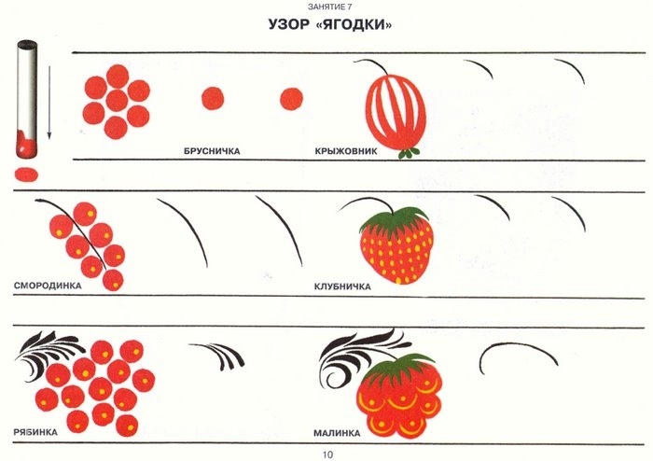

Slide 30
Сюжеты хохломской росписи
Традиционные цвета: чёрный, красный, золотой.
наиболее распространенные мотивы: ягоды, листья, цветы.

